Slide 1
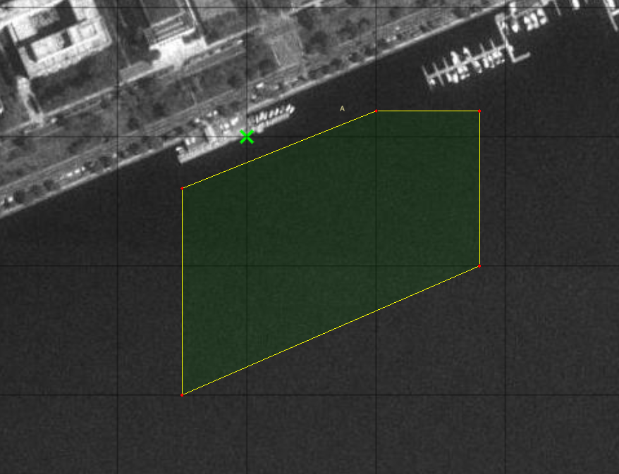
100,20
180,20
-50,-40
180,-100
-50,-200

